Slide 1




ZÁKLADNÍ ŠKOLA ÚSTÍ NAD LABEM, HLAVNÍ 193, 403 31
Tel.:472731819, 472731253 Tel.řed./fax:472731480, e-mail:skola@zsmojzir.cz
VÝUKOVÝ MATERIÁL ZPRACOVANÝ V RÁMCI PROJEKTU
MODERNÍ ŠKOLA
Registrační číslo projektu: CZ.1.07/1.400/21.3095

Slide 2
Číslo klíčové aktivity: III/2
Název klíčové aktivity:
Inovace a zkvalitnění výuky prostřednictvím ICT
Autor: Mgr. Iveta Šolarová
Vytvořeno: září 2012
Ročník: 2.
Vzdělávací oblast: Jazyk a jazyková komunikace.
Hrajme si se slovy – Slova nadřazená a podřazená.
Anotace: Prezentace je zaměřená na poznávání slov nadřazených a podřazených.

Slide 3
Slova nadřazená a podřazená

Slide 4
Slova podřazená
Které slovo do řádku nepatří:
kočka kráva pampeliška pes
mrkev broskev kedlubna petržel
vrabec sýkora hnízdo sova

Slide 5
Slova podřazená
Které slovo do řádku nepatří:
kočka kráva pampeliška pes
mrkev broskev kedlubna petržel
vrabec sýkora hnízdo sova

Slide 6
Tvoř další slova podřazená:
třešně, jablka, hrušky ……………………………………….
medvěd, liška, veverka ……………………………………..
koza, kráva, ovce, slepice………………………………….
stůl, postel, židle, pohovka ……………………………….

Slide 7
Tvoř další slova podřazená:
třešně, jablka, hrušky , švestky, meruňky
medvěd, liška, veverka, jelen
koza, kráva, ovce, slepice, pes, kočka
stůl, postel, židle, pohovka, postel

Slide 8
Slova nadřazená
Utvoř slova nadřazená:
kočka, kráva, pes, býk, koza ____________
pampeliška, tulipán, sedmikráska __________
svetr, kabát, tričko, šála ________________
auto, vlak, autobus, trolejbus _____________
svíčková, rajská, koprová ________________

Slide 9
Slova nadřazená
Utvoř slova nadřazená:
kočka, kráva, pes, býk, koza zvířata
pampeliška, tulipán, sedmikráska rostliny
svetr, kabát, tričko, šála oblečení
auto, vlak, autobus, trolejbus dopravní prostředky
svíčková, rajská, koprová omáčky

Slide 10
Tvoř slova podřazená k uvedeným nadřazeným:
Jehličňany:
Listnaté stromy:
Zelenina:
Ovoce:

Slide 11
Tvoř slova podřazená k uvedeným nadřazeným:
Jehličňany: smrk, jedle, borovice, modřín
Listnaté stromy: kaštan, bříza, lípa
Zelenina: mrkev, rajče, okurka
Ovoce: švestka, meruňka, jablko

Slide 12
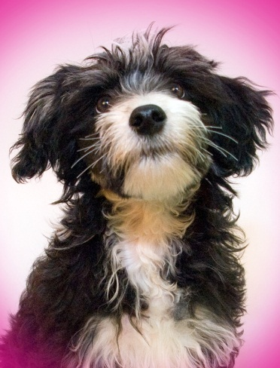
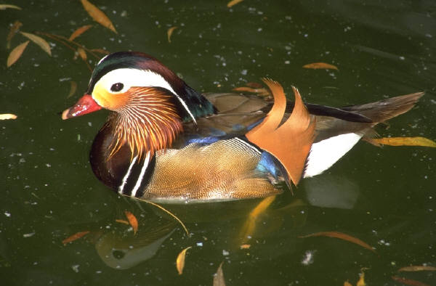
Rozděl zvířátka na domácí, vodní a lesní

Slide 13
Rozděl zvířátka na domácí, vodní a lesní

Slide 14
Citace
Obrázky: Microsoft Office klipart 2010

